Slide 1



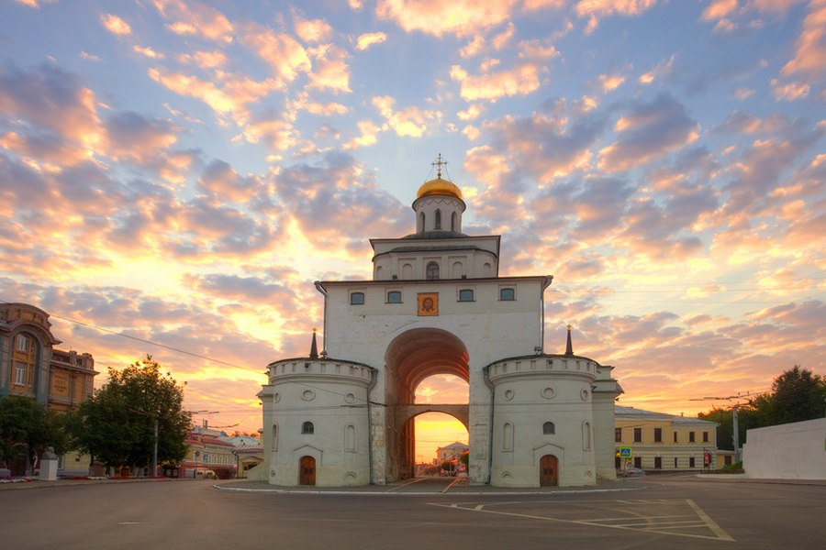
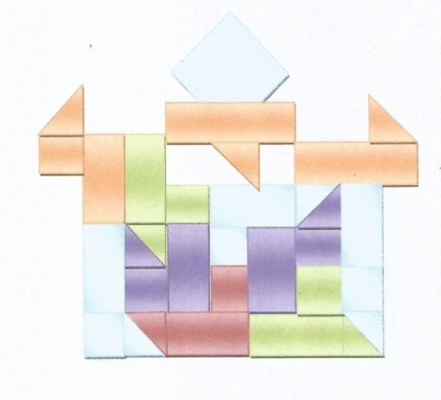
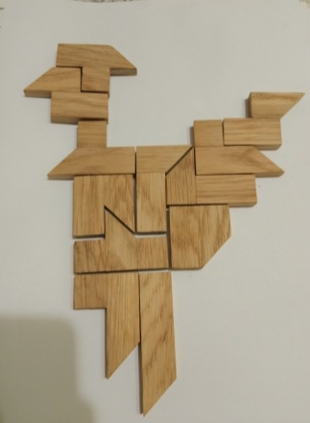
Вместе созидаем, игры обновляем!
Дидактическое интерактивное пособие:
«Путешествуем с головоломкой по Владимирской области»
МБДОУ №5 «8 Марта»
Муниципальный смотр-конкурс инновационных проектов и методических разработок «Пчёлка-2024» среди дошкольных образовательных организаций Собинского района
по теме «Детский сад, начальная школа и семья - единое образовательное пространство»
Номинация: Воспитательное пространство ДОО как результат созидательной деятельности родителей и детского сада (субъект- субъектные взаимоотношения между участниками образовательного процесса, создание РППС, развитие детских видов деятельности)

Slide 2
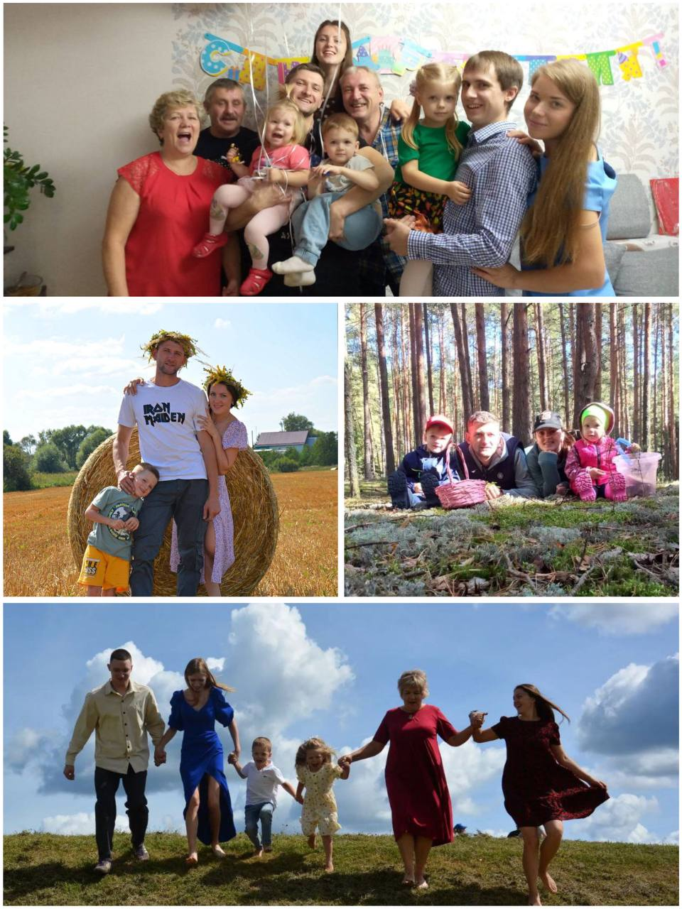
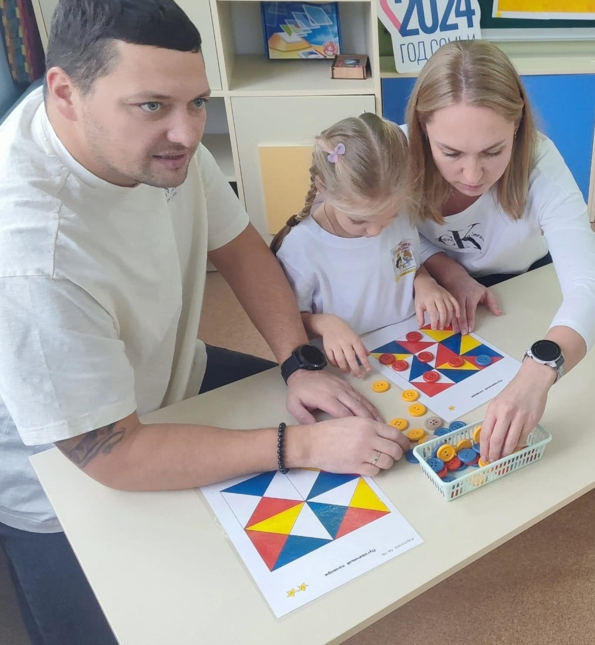
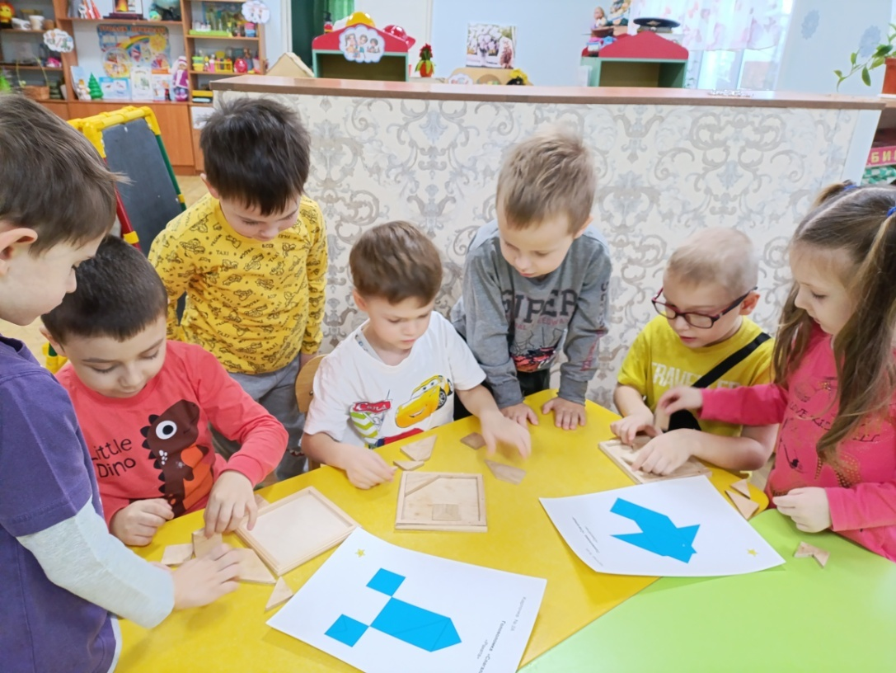
Причастность к единому целому в ДОО и семье

Slide 3
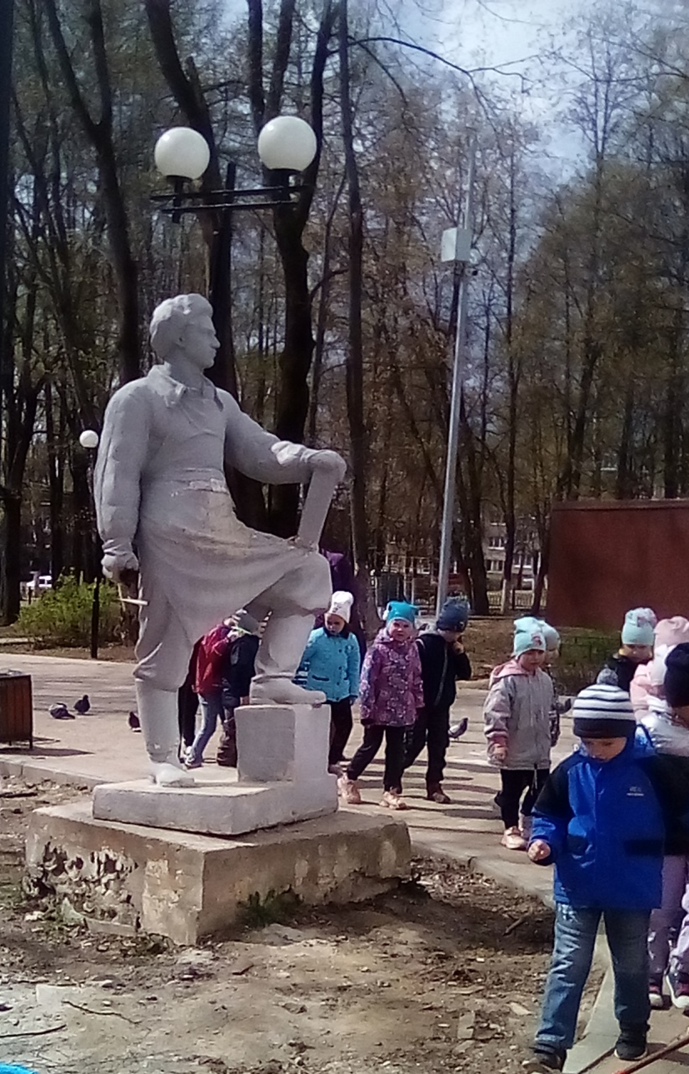
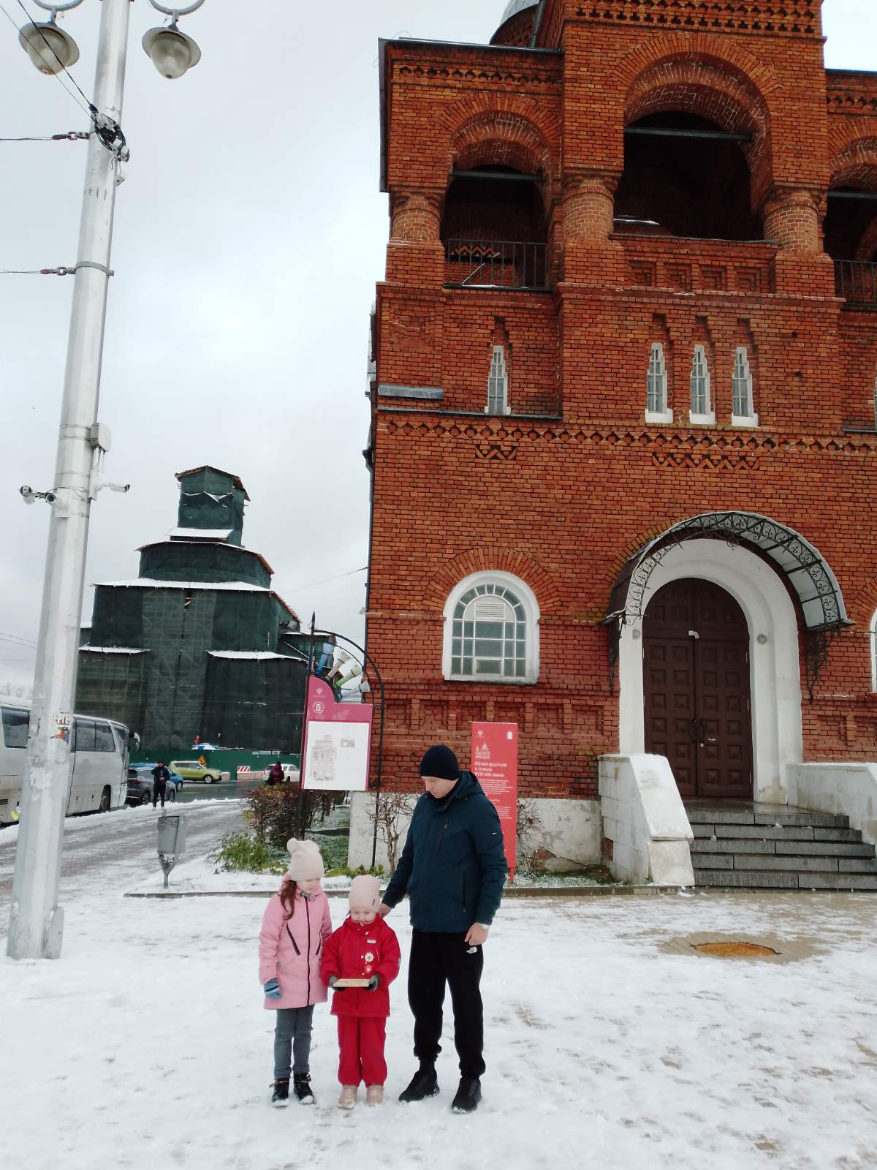
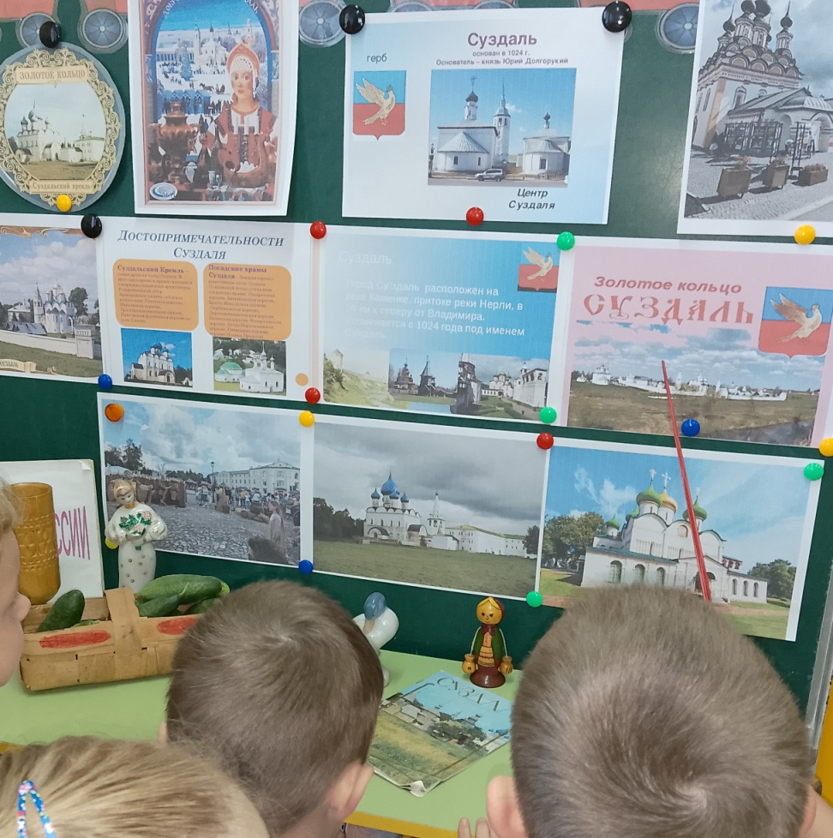
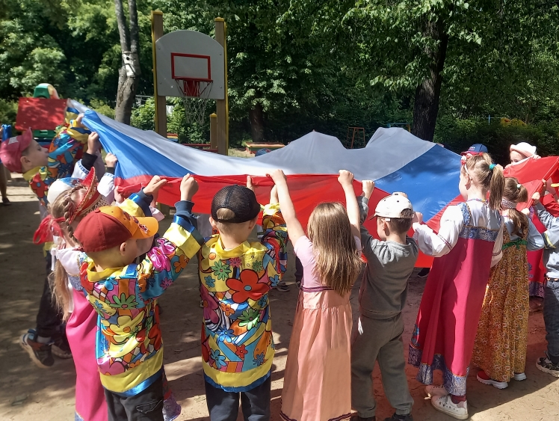
Путешествуем по региону, знакомимся с традициями, сохраняем культурное наследие

Slide 4




Сетевая инновационная площадка федерального уровня АНО ДПО «НИИ дошкольного образования «Воспитатели России» по реализации проекта «Мир Головоломок. Смарт-тренинг для дошкольников».

Slide 5
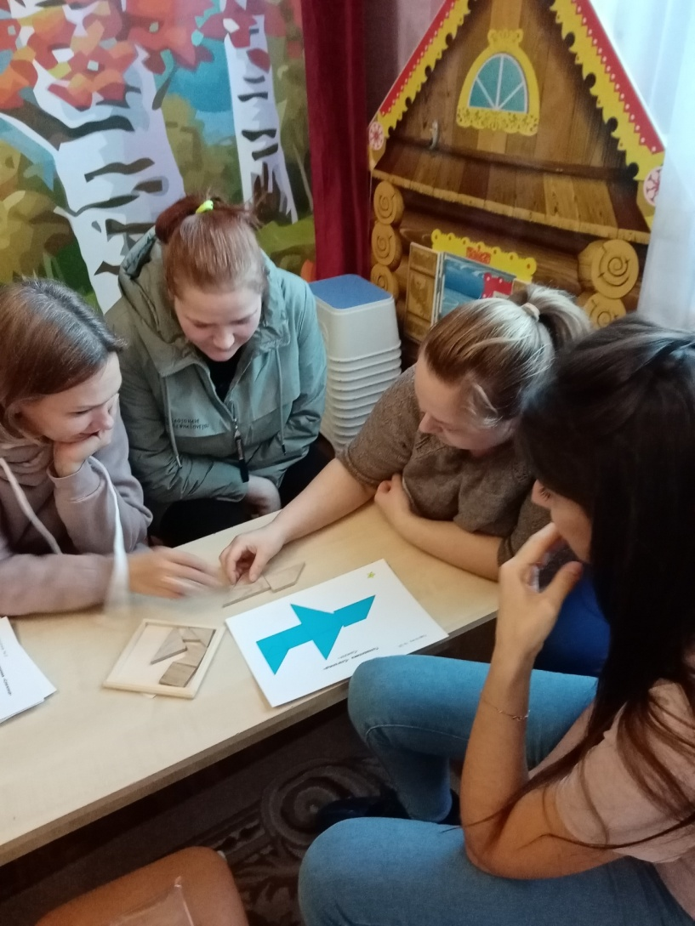
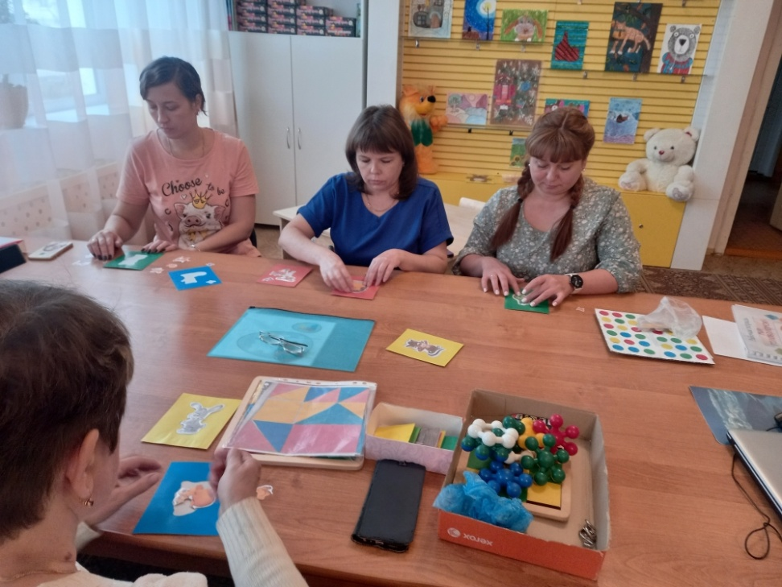
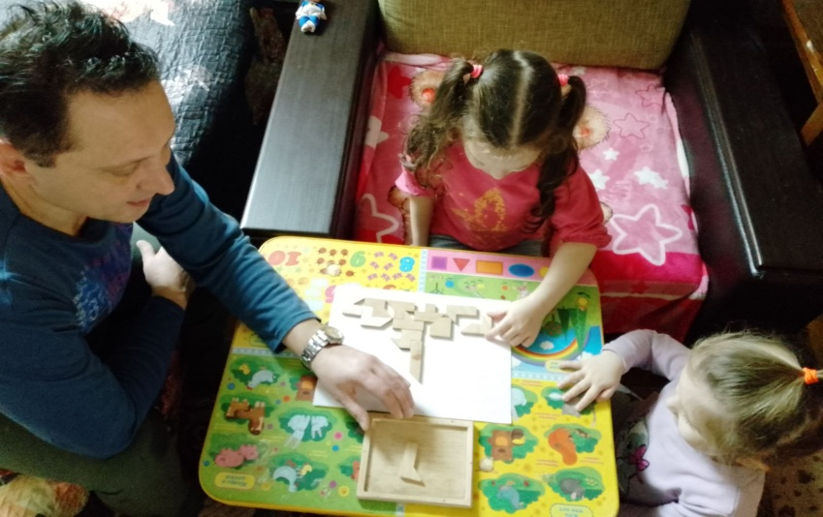
Привлечение семей к совместному созданию единой образовательной среды и апробации игр-головоломок

Slide 6
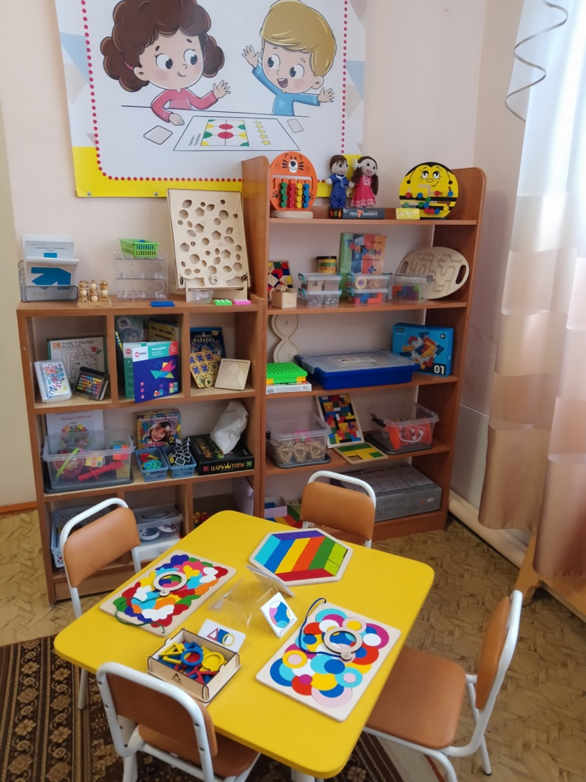
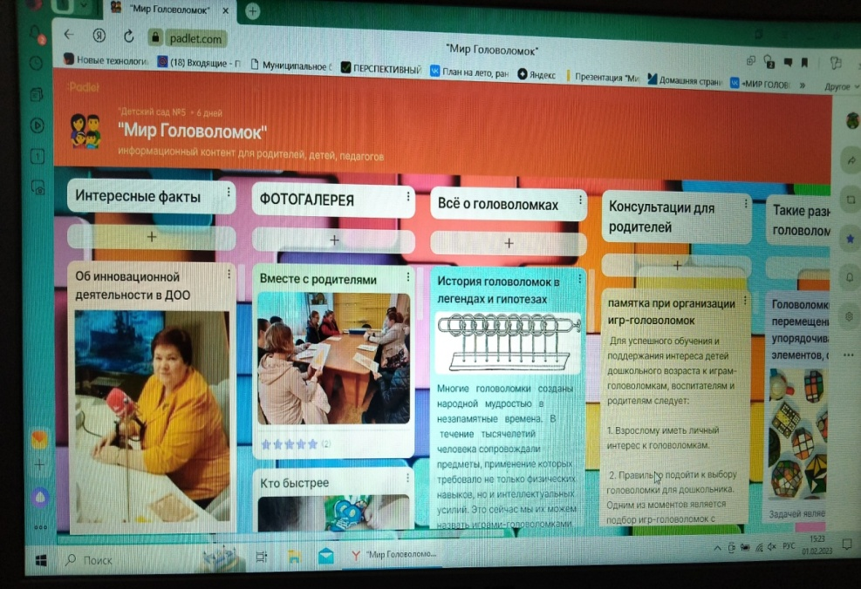
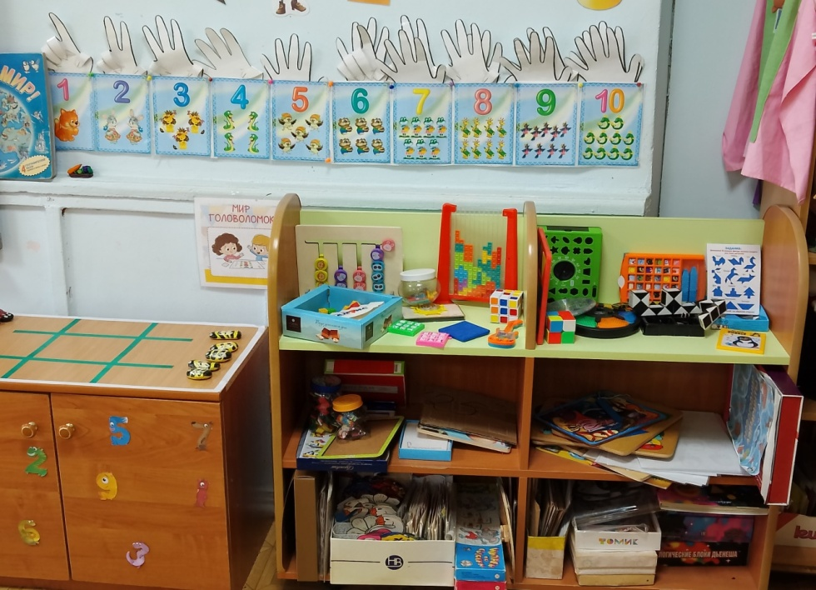
Успешное сотрудничество- качественная образовательная среда

Slide 7
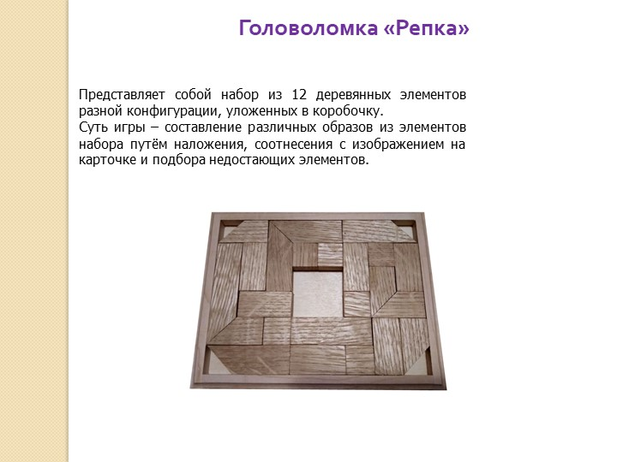
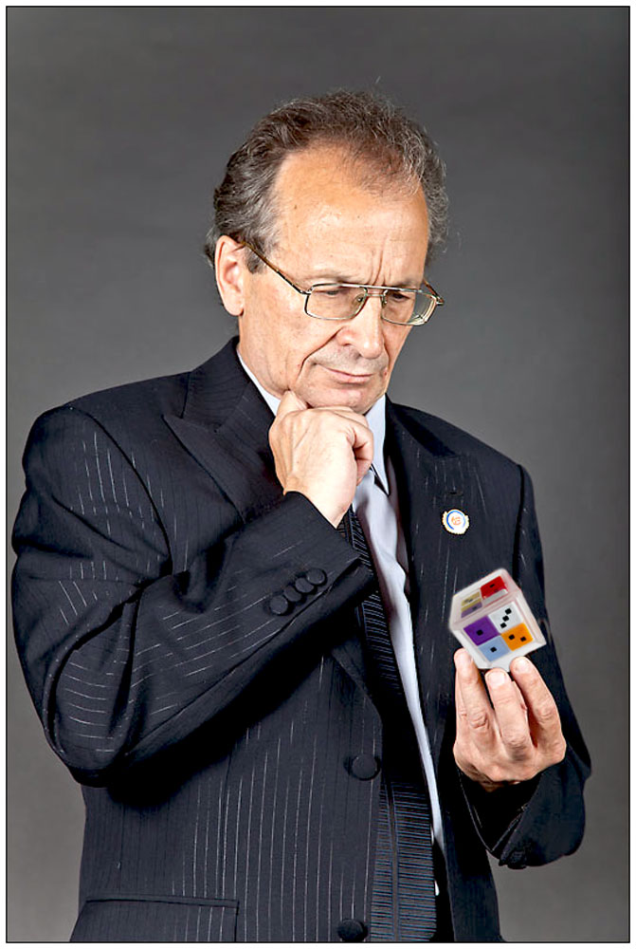
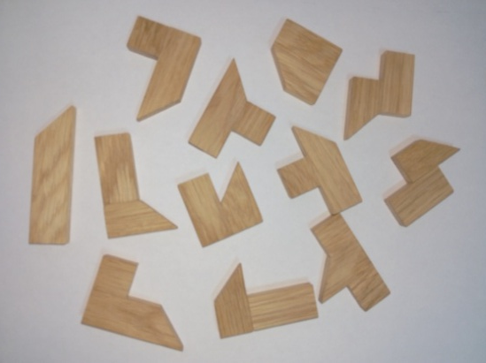
В основе игры авторская головоломка «Репка»
Красноухов Владимир Иванович

Slide 8
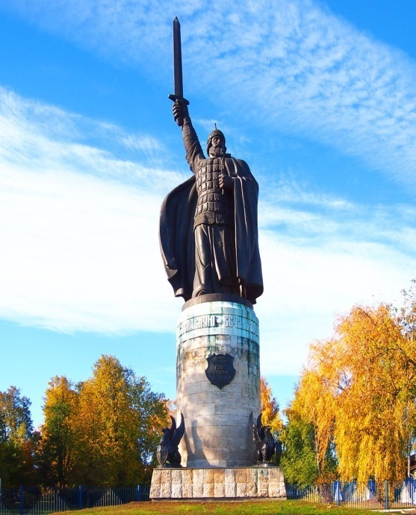
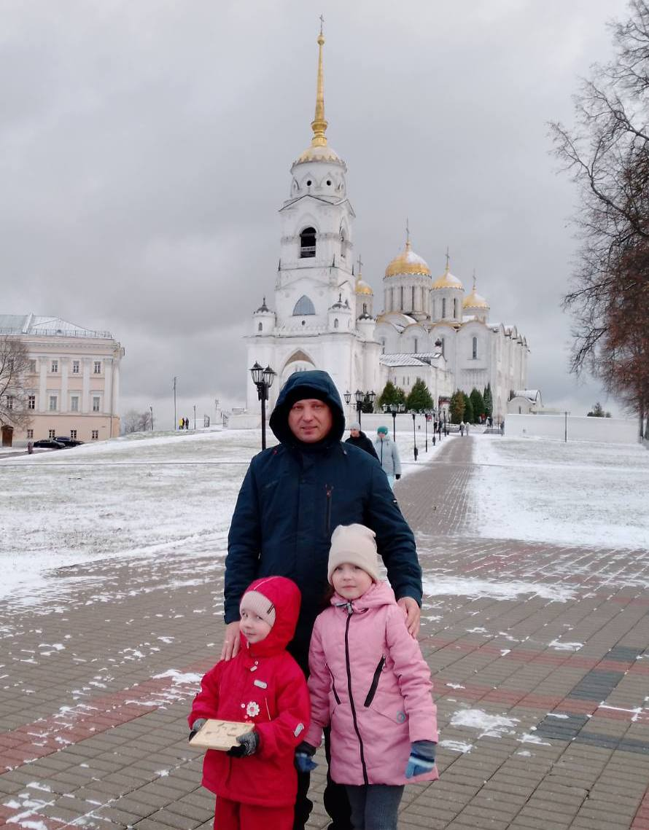
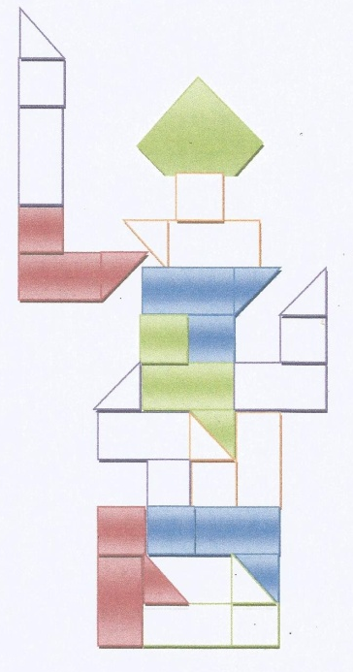
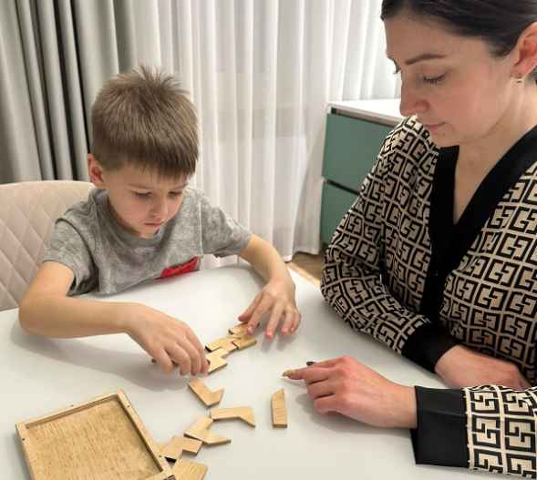
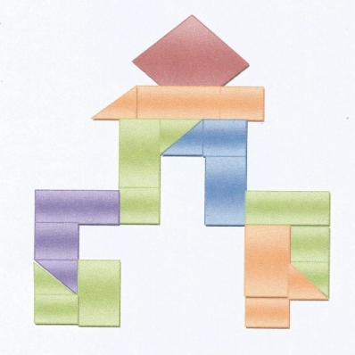
Единое творческое дело

Slide 9
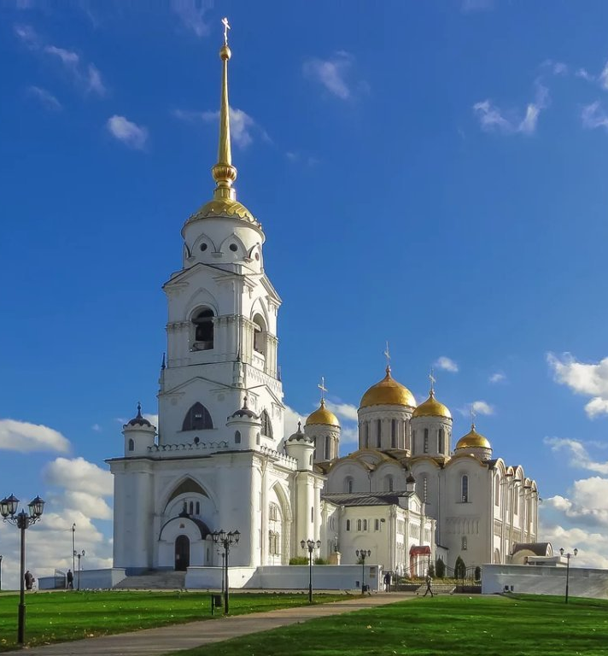
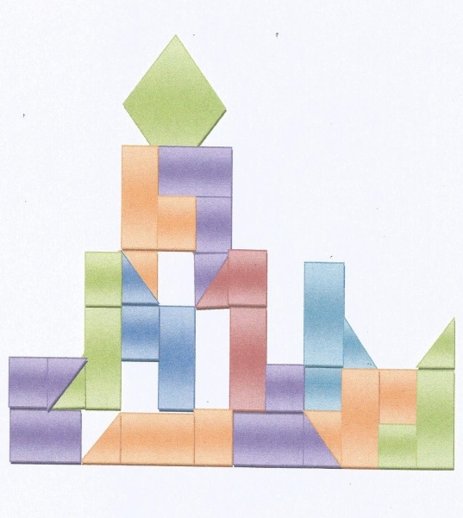


Дидактическое интерактивное пособие
«Путешествуем с головоломкой по Владимирской области»

Slide 10
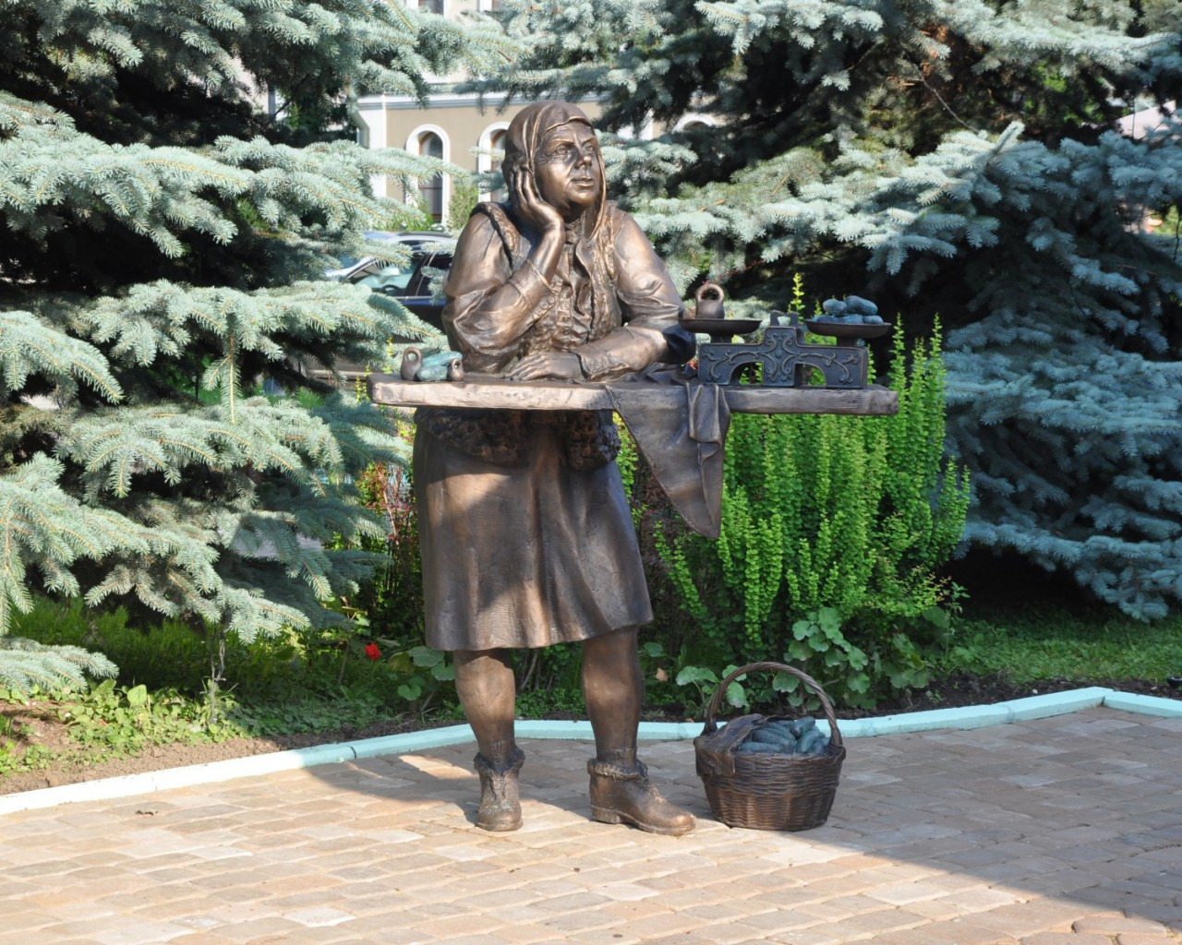
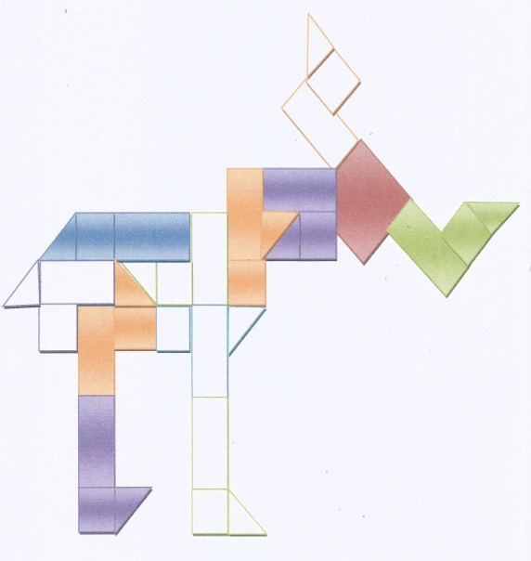

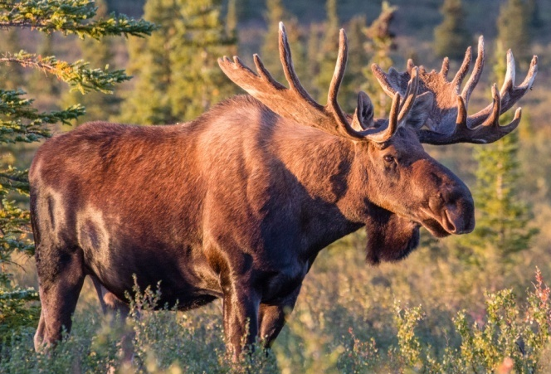
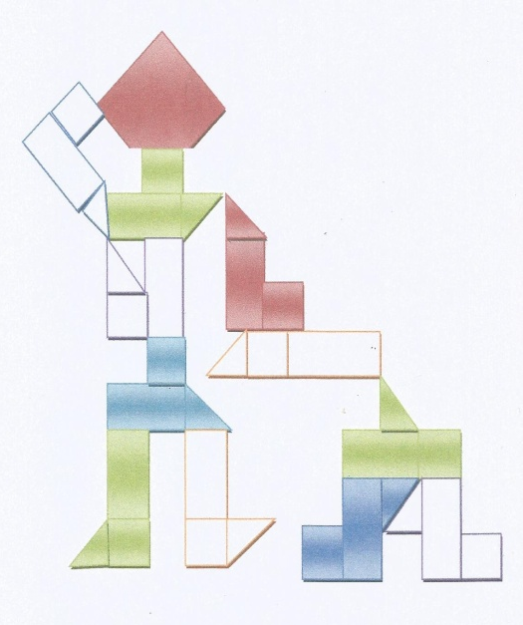


Slide 11
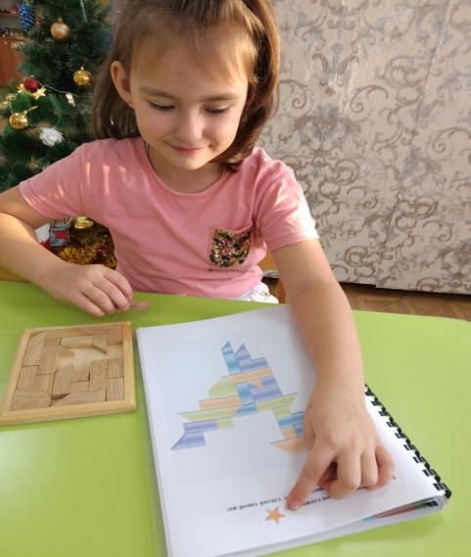
Как использовать:
Участникам игры с помощью альбома предлагается совершить «путешествие» по Владимирской области и рассмотреть знакомые символы региона. Навести умную камеру телефона на QR- код и послушать информацию о выбранном объекте. Выбрать и выполнить с помощью головоломки «Репка» задание первого, второго, третьего уровня сложности, отмеченного звёздочками:
1.«Используя схему, сделай такой же»
2.«Собери недостающие элементы»
3. « Собери любой объект альбома сам».
Возможности игры:
*Участник игры может проявить инициативу, выбрав карточку с любым
уровнем сложности, и по окончании игры оценить свои возможности
самостоятельно сосчитав свои звёздочки.
*По результатам выполнения взрослый может отследить уровень осведомлённости, на котором находиться ребёнок.
*Игра может стать незаменимым помощником в организации совместного отдыха семей воспитанников.
*Пособие может быть незаменимым объектом в образовательной среде ДОО.

Slide 12
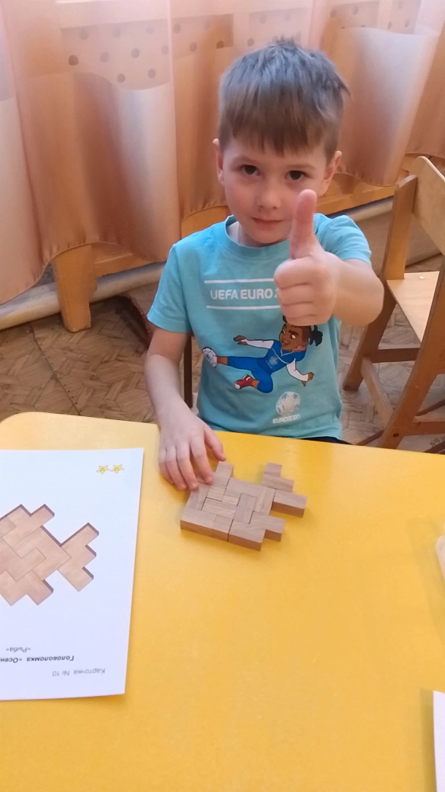
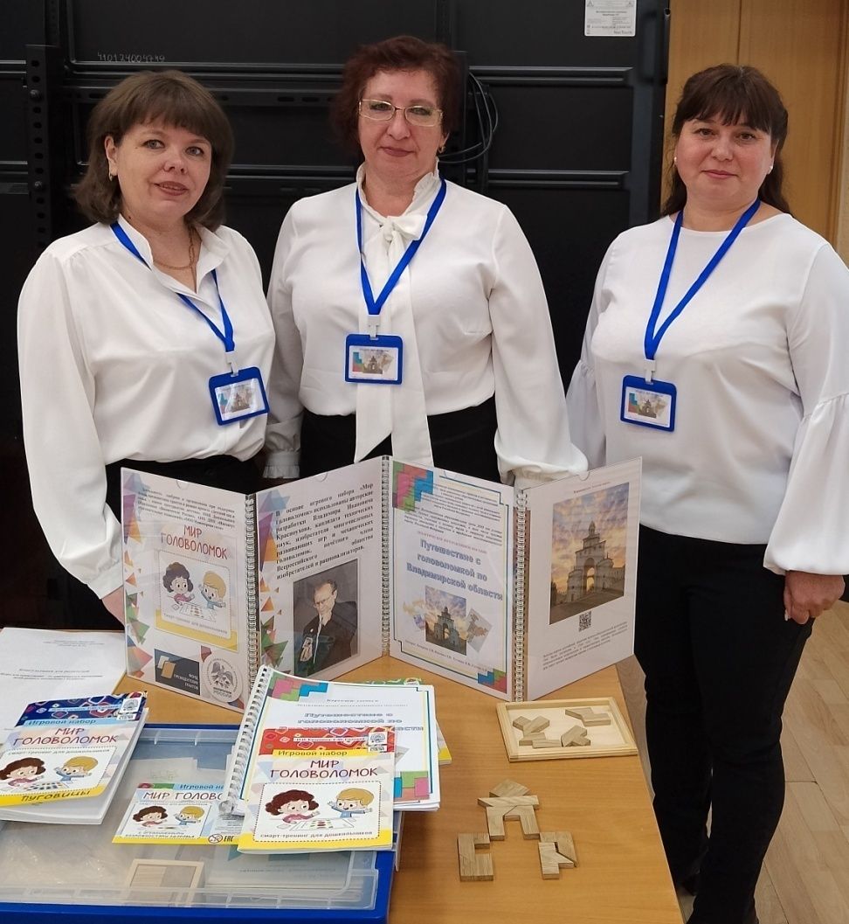
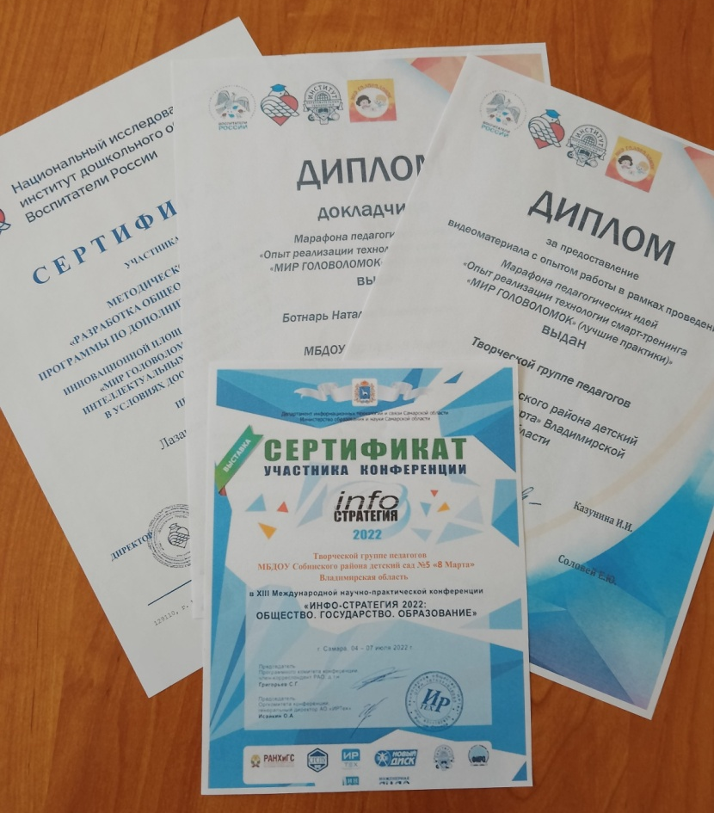
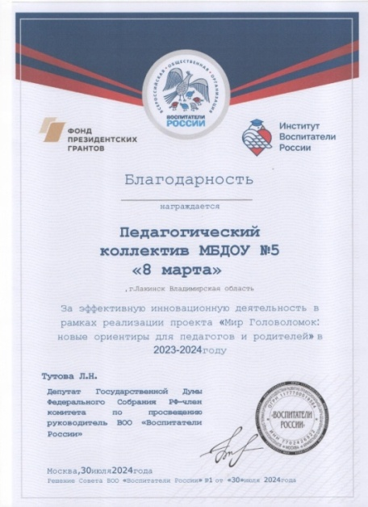
Головоломка- это единые интересы, крепкие традиции

Slide 13
Вместе созидаем, игры обновляем!
МБДОУ №5 «8 Марта»
Спасибо за внимание!

